Slide 1
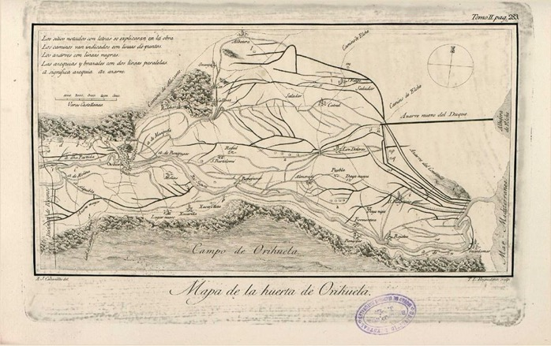
EL FUTURO DEL REGADIO EN LA COMUNIDAD VALENCIANA: QUÉ PUEDE APORTAR A LA SOCIEDAD
David B. López Lluch
Departamento de Economía Agroambiental
Escuela Politécnica Superior de Orihuela - UMH

Slide 2
¿QUIÉNES SOMOS?

Slide 3
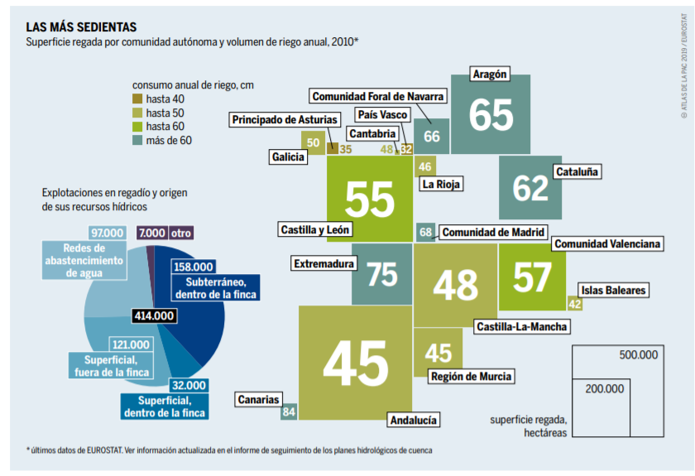

Slide 4
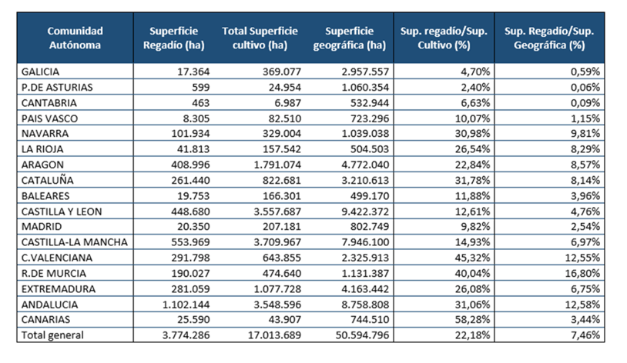
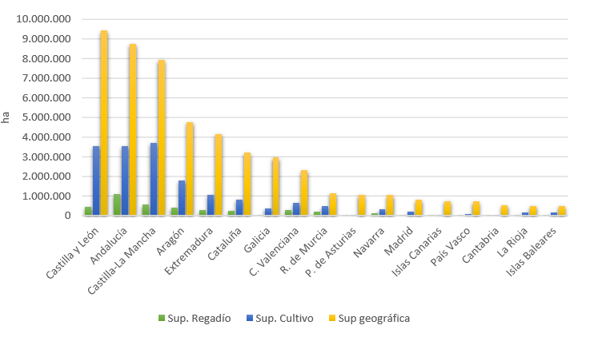

Slide 5
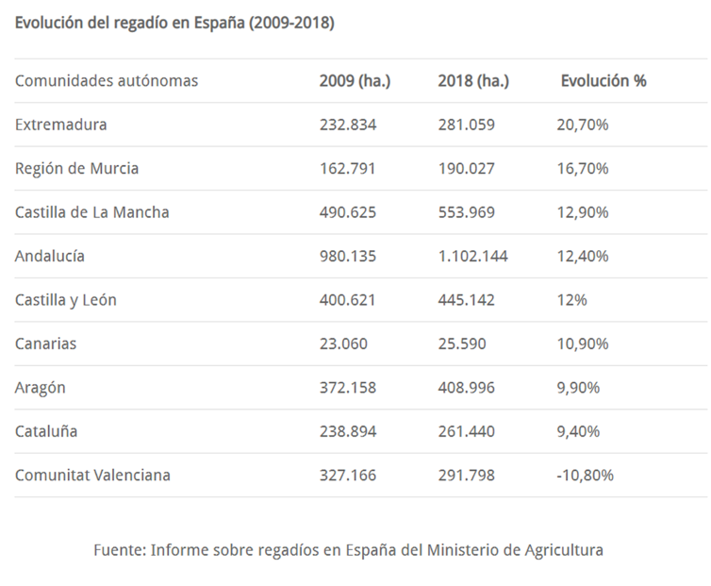
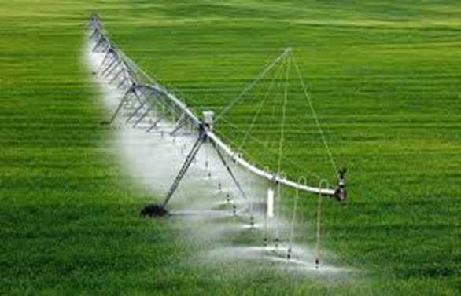

Slide 6
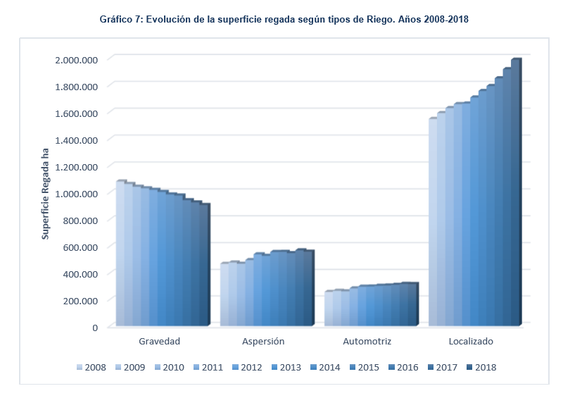

Slide 7
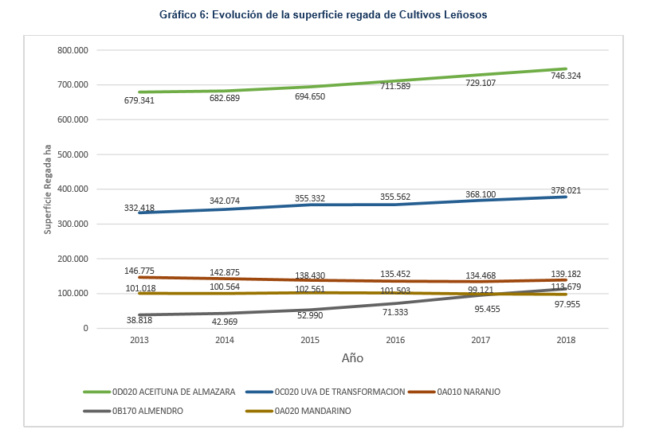

Slide 8
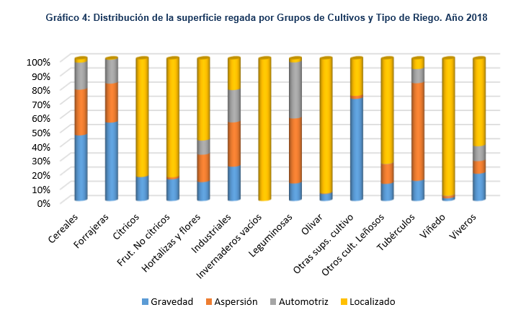

Slide 9
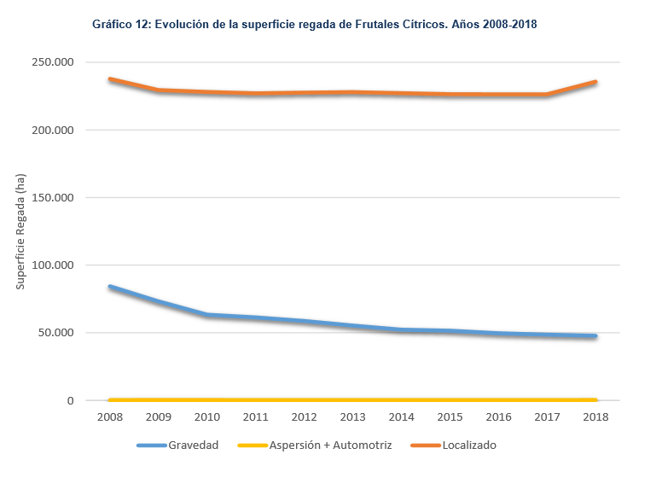

Slide 10
En 2017 la superficie de cultivo de regadío llegó a 330.553 hectáreas en la Comunitat Valenciana, superando por segundo año consecutivo, a la superficie de cultivo de secano (325.882 hectáreas).
El porcentaje de la superficie de regadío con respecto al total de las tierras de cultivo ha pasado del 38,08% en 1985 al 50,36% en 2017.
Los cultivos principales de la Comunidad Valenciana en regadío pertenecen al grupo de los cítricos, mandarino y naranjo, con el 93,1% y 94,9% respectivamente de superficie en regadío.
La superficie regada por el sistema de riego localizado supone el 69,65% del total de la superficie regada, según la ESYRCE.
La mayor parte del agua disponible para riego procede de aguas superficiales (61,30% en el año 2016 según el INE).
El consumo estimado de agua para riego de la media de los últimos tres años de los que se dispone de datos (2014-2016) asciende a 4.398 m 3 /hectárea, un 9,57% inferior al estimado en el trienio 2006-2008 (4.864 m3 /hectárea).

Slide 12
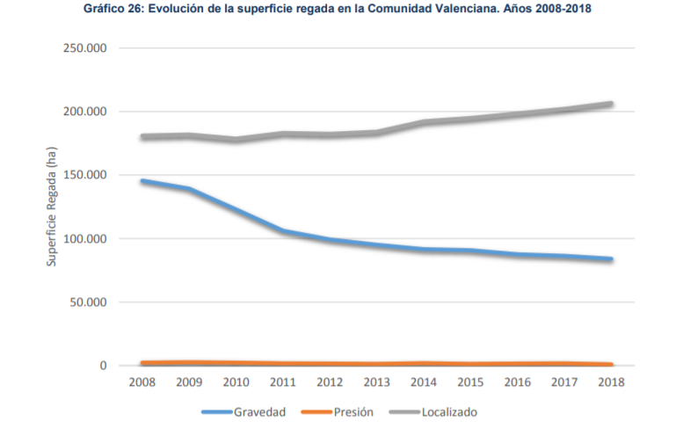

Slide 13
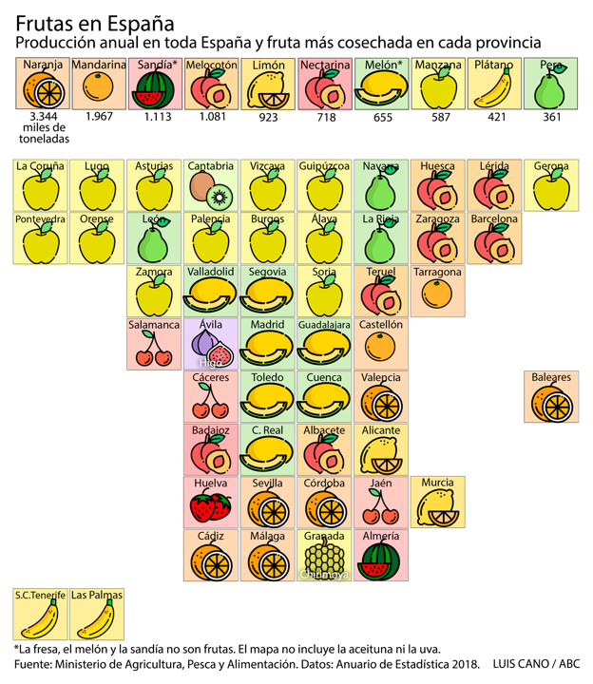

Slide 14
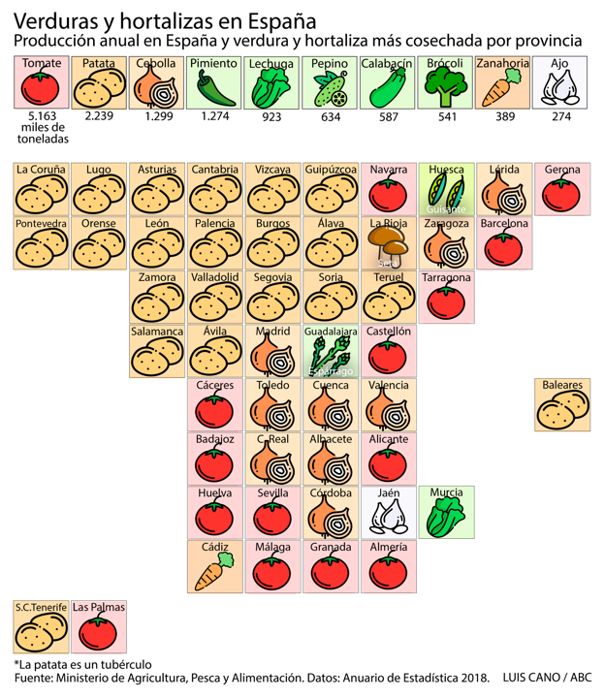

Slide 15
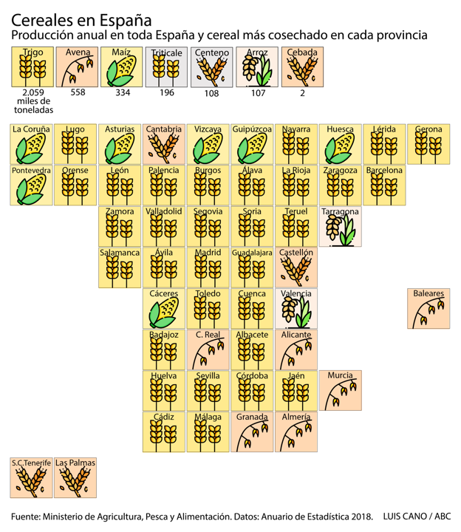

Slide 16
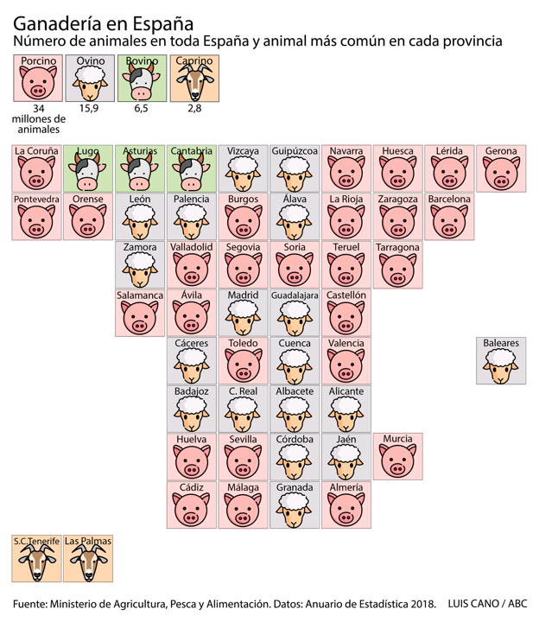

Slide 17
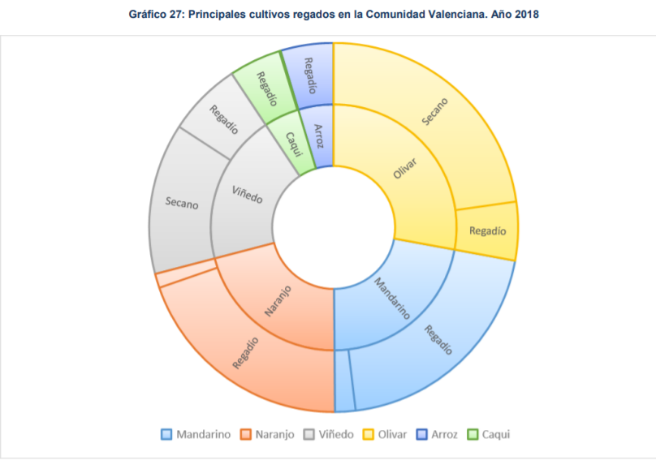

Slide 18
¿QUÉ NOS ESTÁ PASANDO?

Slide 19
Evolución de la Renta Agraria en España con y sin subvenciones PAC
El sector primario aportó en 2018 el 2,8% del PIB nacional de forma directa.
Más de un 10% si se incluye la industria agroalimentaria, que representa un 2,5% del PIB, y actividades indirectas como los insumos, el transporte y la distribución.
La Renta Agraria en 2019 cayó un 8,6% con respecto al año anterior, según la primera estimación del INE.
Una tendencia a la baja que ya venía dándose desde 2018, tras el remonte de 2013-2017 posterior a la caída que sufrió durante la grave crisis económica.

Slide 21
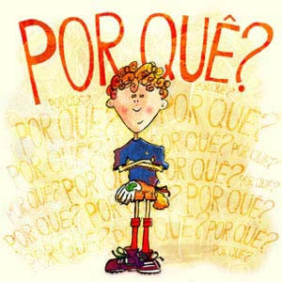
Y esto…. ¿por qué?

Slide 22
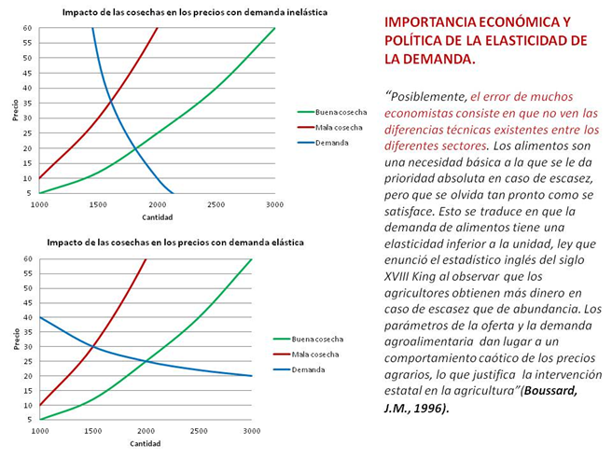

Slide 23
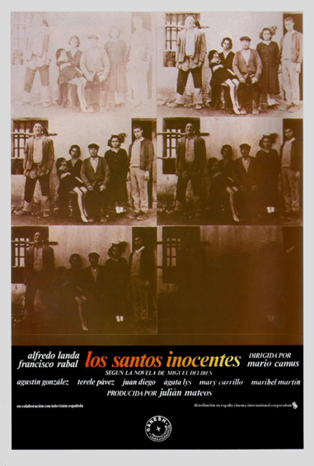
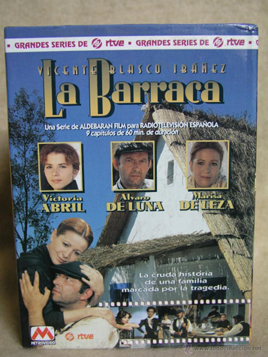

Slide 24
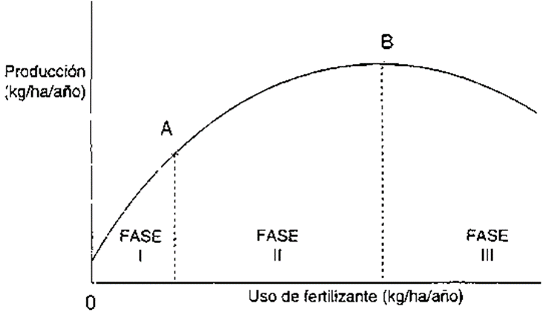
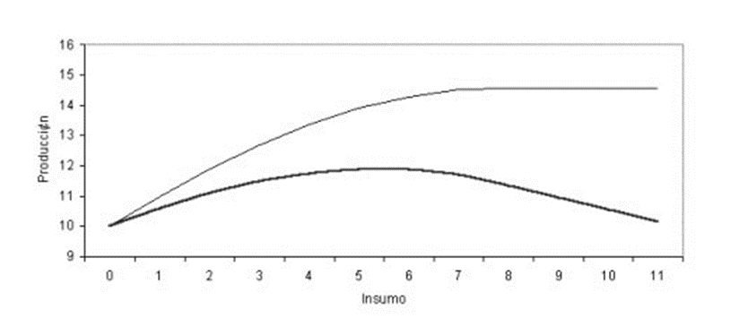

Slide 25
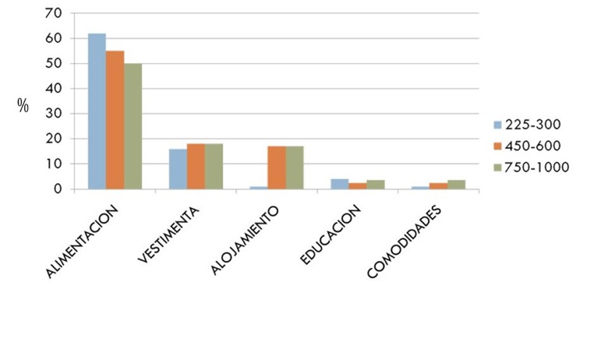

Slide 27
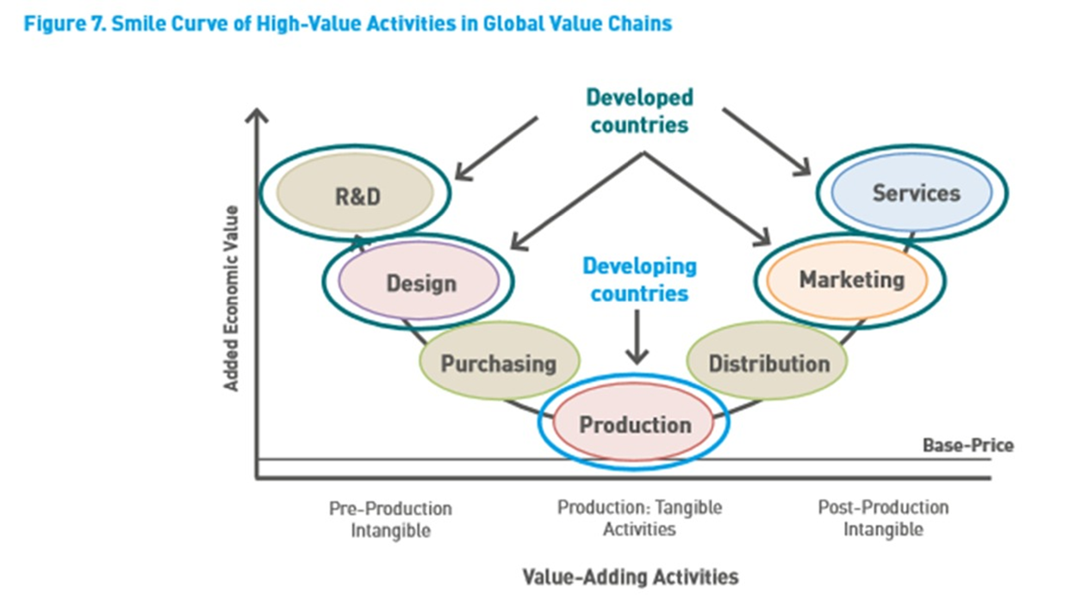
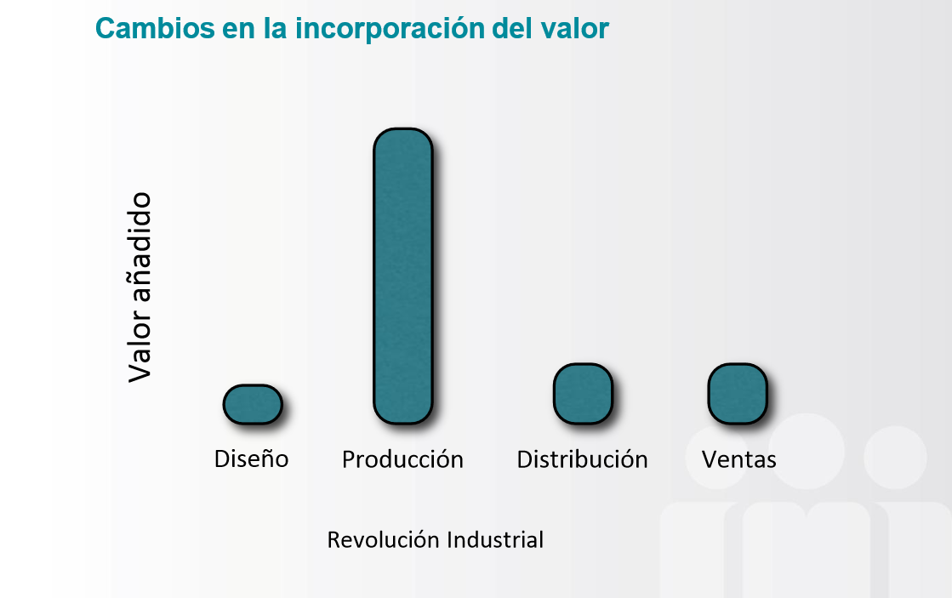
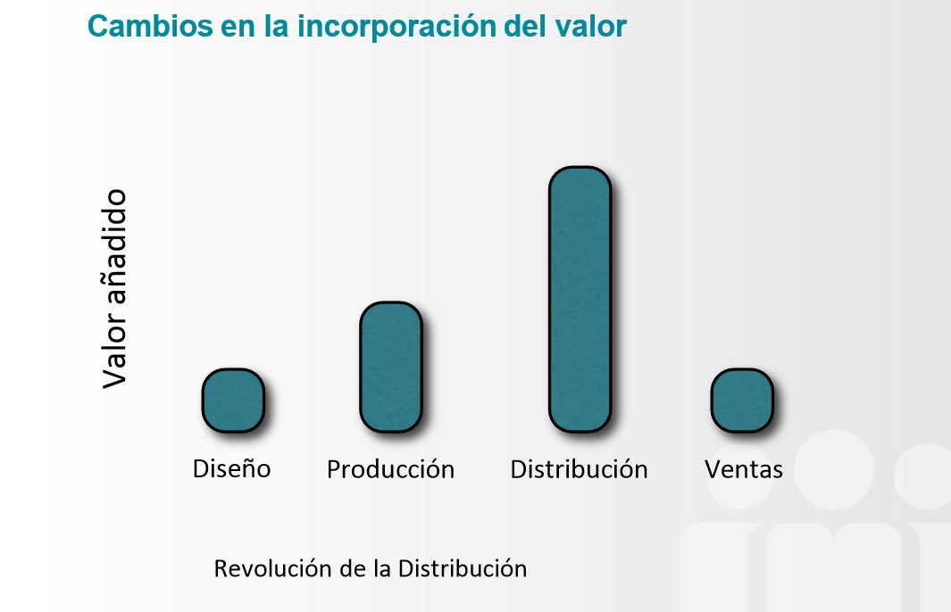
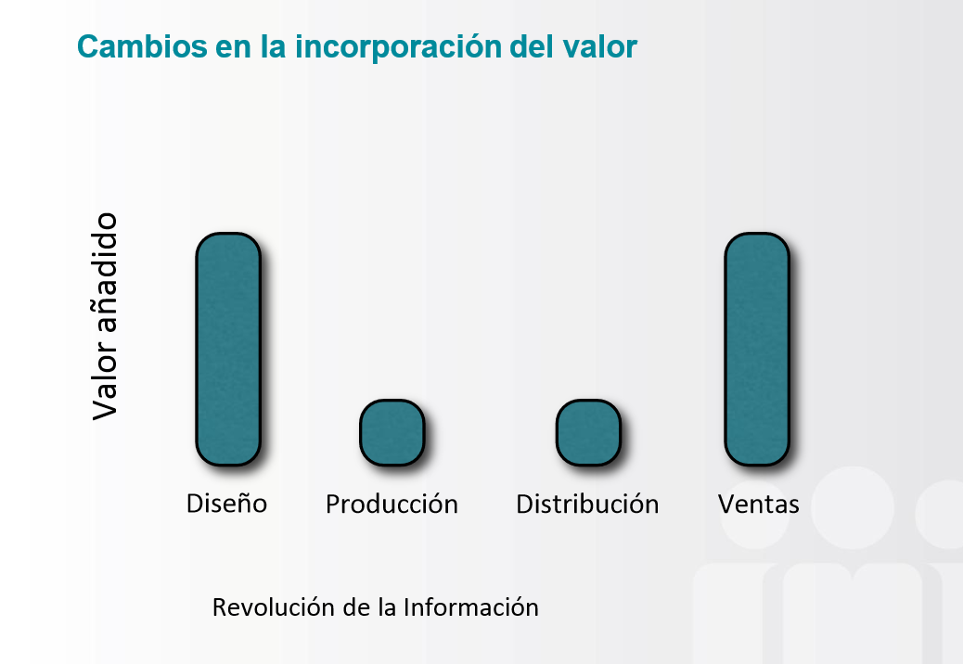

Slide 29
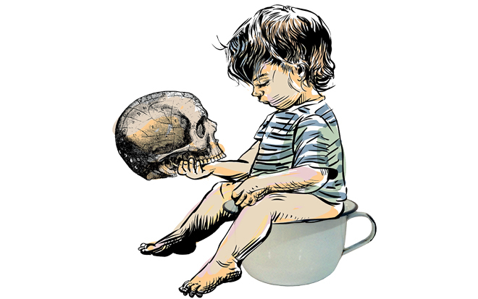
Entonces… ¿QUÉ hacemos?

Slide 30
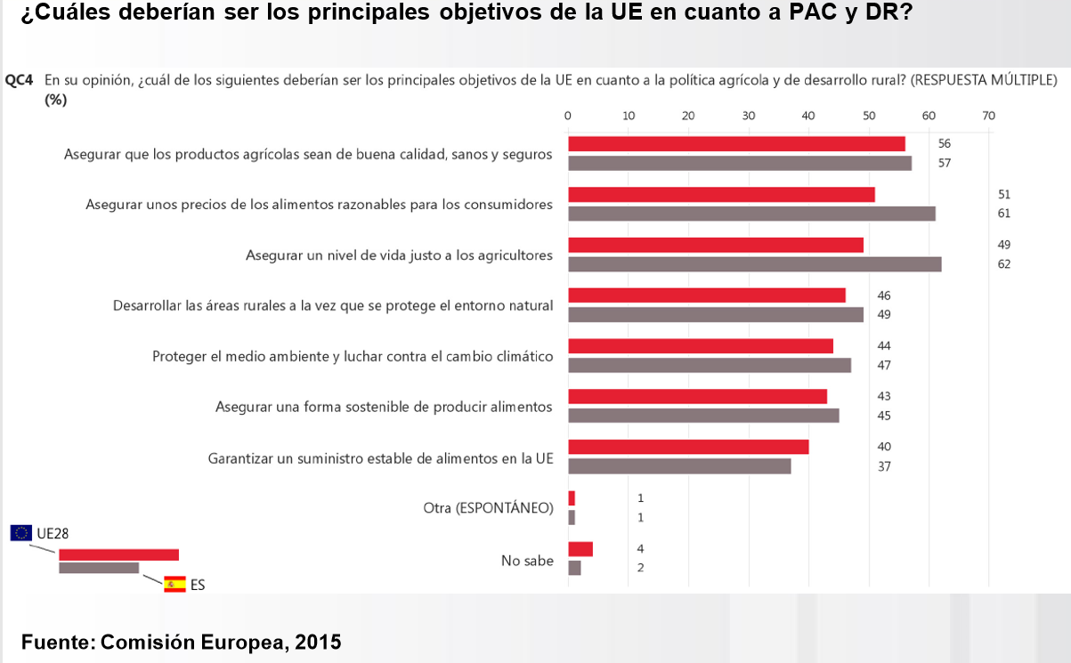

Slide 34
¿qué es calidad en un producto agroalimentario?
El concepto de calidad debe entenderse desde dos perspectivas:
Propiedad o conjunto de propiedades inherentes a algo, que permiten juzgar su valor,
Adecuación de un producto o servicio a las características especificadas.

Slide 35
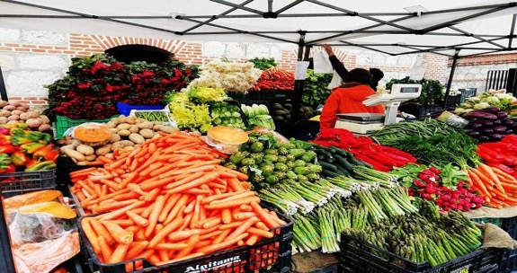
Niveles de calidad en un producto agroalimentario
2. EL PRODUCTO ESTÁ BUENO Y PRODUCE PLACER
1. EL PRODUCTO ES SEGURO
4. EL PRODUCTO HA SIDO PRODUCIDO DENTRO DE UN PARADIGMA DE SOSTENIBILIDAD
3. EL PRODUCTO ESTÁ VINCULADO A UN ORIGEN CONCRETO

Slide 36
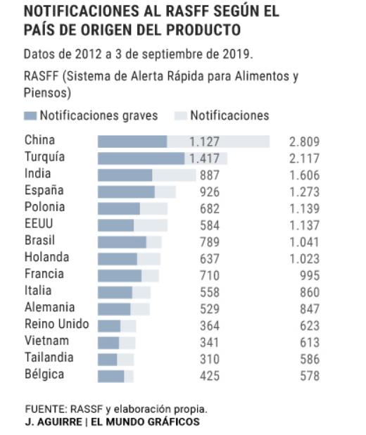
1. EL PRODUCTO ES SEGURO

Slide 37
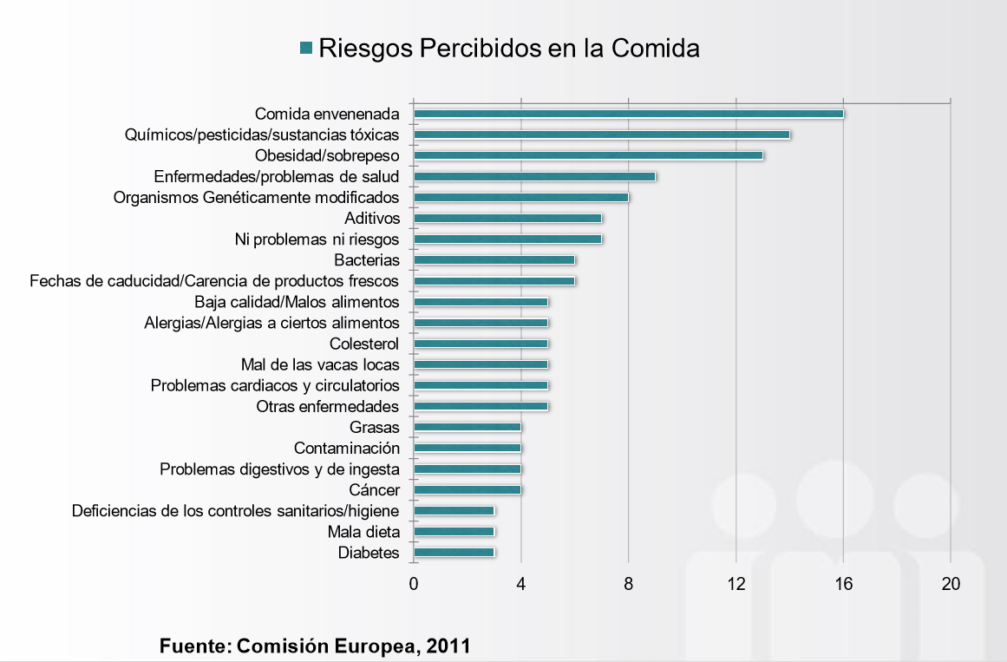

Slide 38
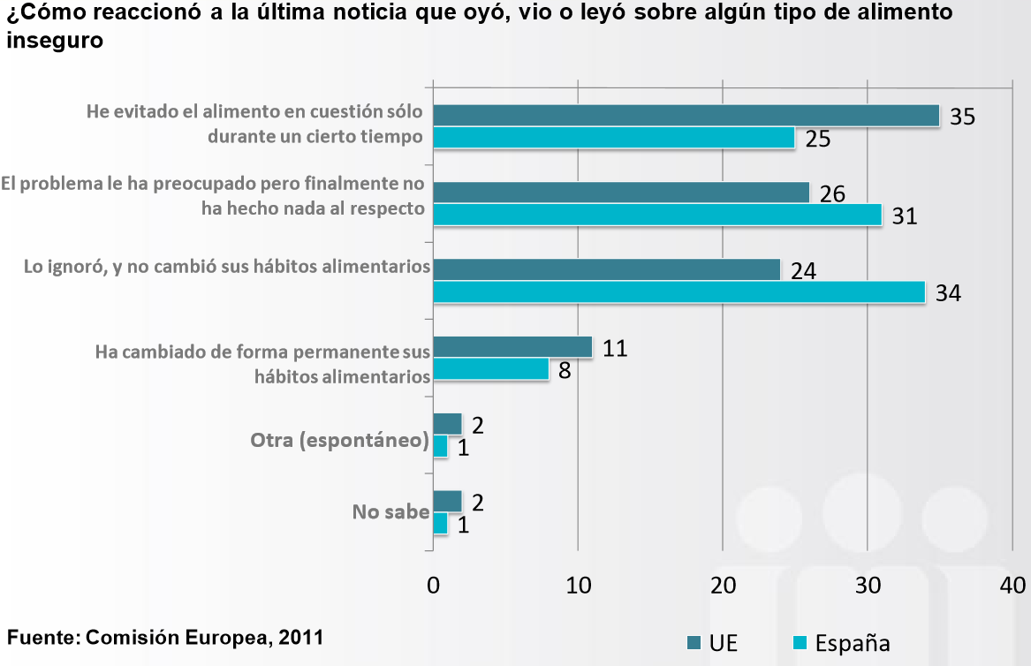

Slide 39
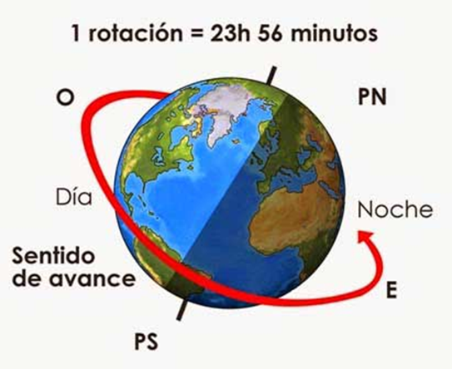
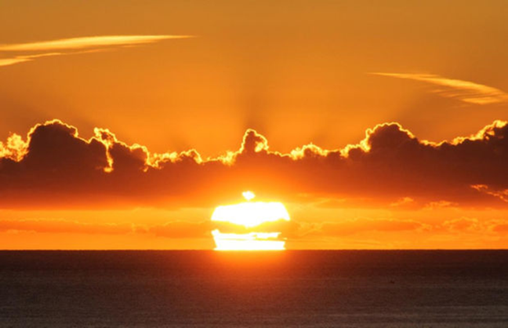
2. EL PRODUCTO ESTÁ BUENO Y PRODUCE PLACER

Slide 40
2. EL PRODUCTO ESTÁ BUENO Y PRODUCE PLACER

Slide 41
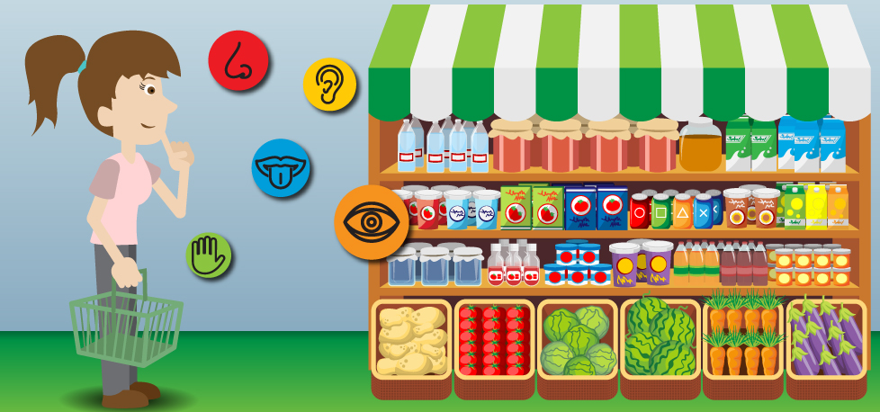
2. EL PRODUCTO ESTÁ BUENO Y PRODUCE PLACER
Agregue la primera viñeta aquí
Agregue la segunda viñeta aquí
Agregue la tercera viñeta aquí

Slide 42
VISTA…
Los ojos guían a los seres humanos en el mundo…
Lorenz Oken

Slide 43
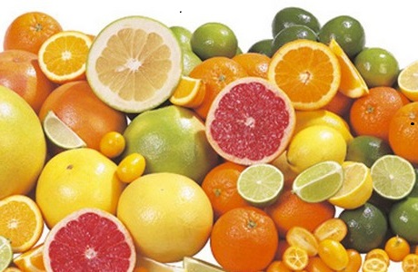
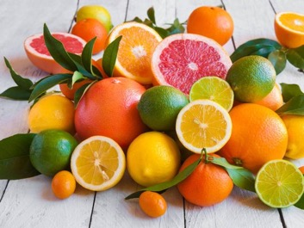
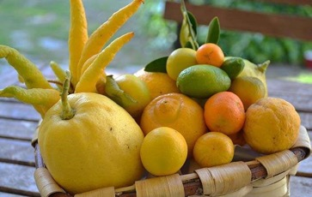
VISTA… ¿qué percibimos con la vista?
COLOR
FORMA
TAMAÑO
APARIENCIA GENERAL

Slide 44
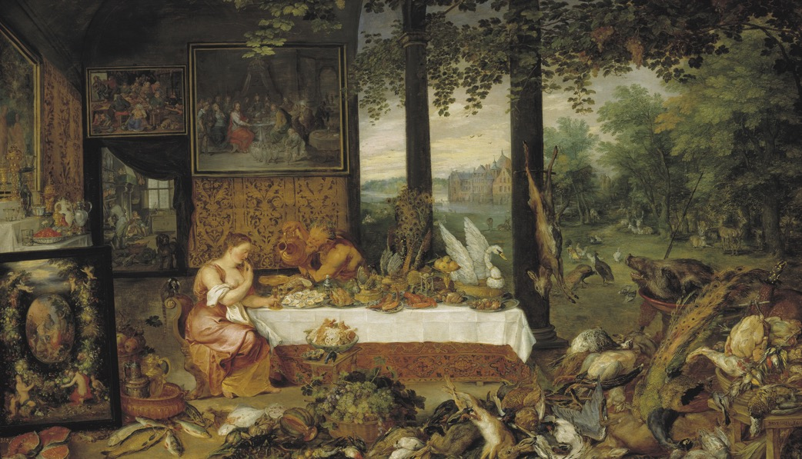
GUSTO
Hay oscuridad… hay luz… hay hombres y mujeres… Hay comida…
La vida sigue.
La comida es más o menos picante… salada… dulce … amarga… acida… el sabor es la vida.
“Al final de los sentidos”

Slide 45
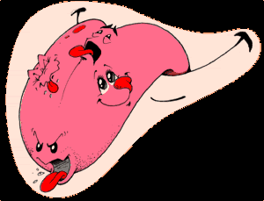
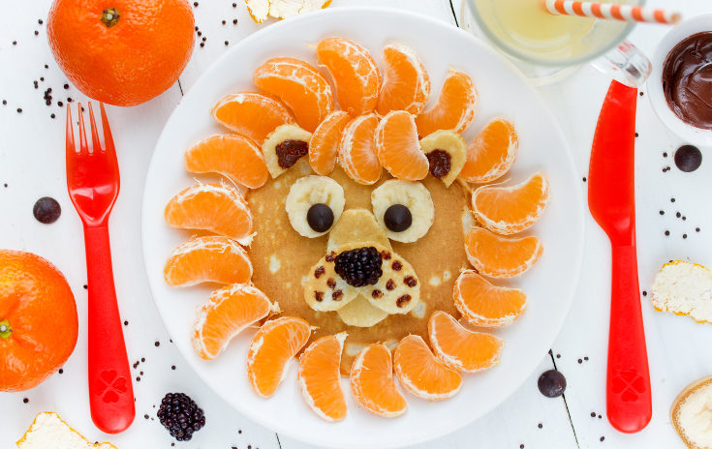
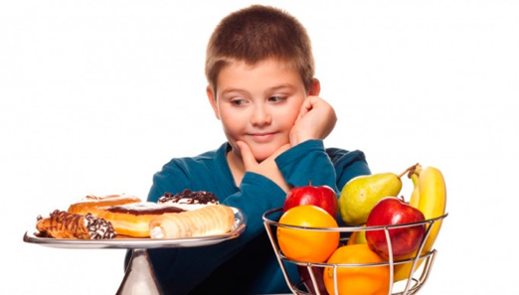
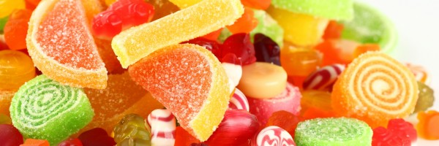
GUSTO
¿CUÁL ES EL SABOR DE LOS CÍTRICOS?
¿DULCE?
¿QUÉ SUGIERE EL DULCE?
¿SON LOS CÍTRICOS UNA GOLOSINA?

Slide 46
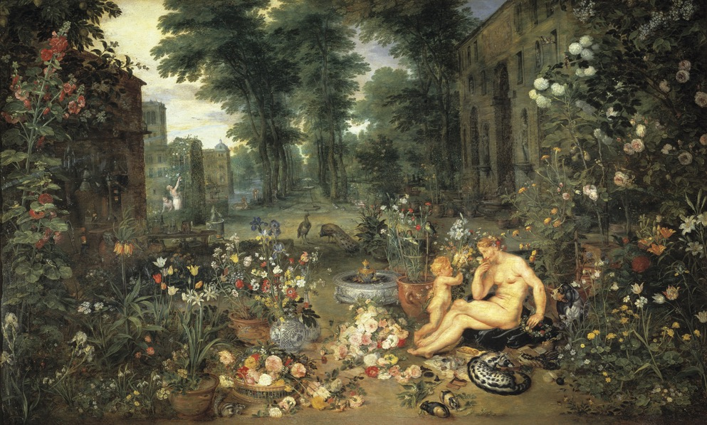
OLFATO
“Dímelo… y lo olvidaré, enséñamelo… y lo entenderé, házmelo oler… y lo recordaré”
Proverbio chino

Slide 47
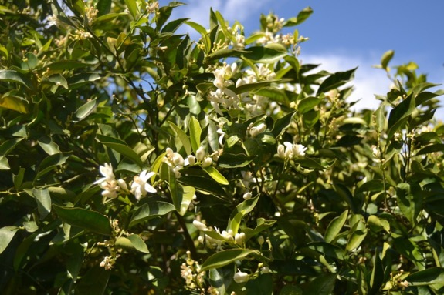
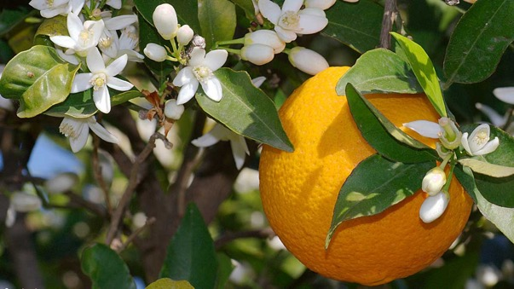
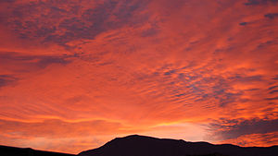
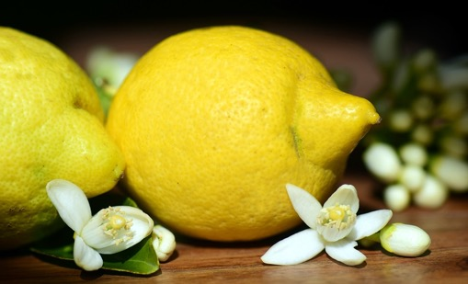
OLFATO
¿A QUÉ HUELEN LOS CÍTRICOS?
La palabra naranja proviene del Sánscrito naranga …fragancia.
¿A QUÉ HUELEN LAS NUBES?

Slide 48
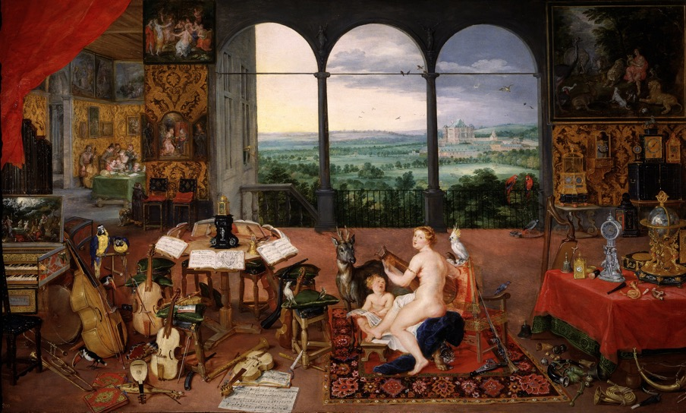
OÍDO
Los ojos guían a los seres humanos dentro del mundo… y el oído guía el mundo dentro de los humanos.
Lorenz Oken

Slide 49
OÍDO… ¿A qué suenan los cítricos valencianos?

Slide 50
TACTO
Estoy vivo y toco.
Toco, toco, toco.
Y no, no estoy loco.
Hombre, toca, toca lo que te provoca:
seno, pluma, roca,
pues mañana es cierto que ya estarás muerto, tieso, hinchado, yerto.
Toca, toca, toca,
¡qué alegría loca!
Toca. Toca. Toca
Dámaso Alonso, Gozo del tacto

Slide 51
TACTO
¿TOCAMOS LOS GAJOS?
¿TOCAMOS LOS CÍTRICOS?
¿QUÉ TOCAMOS CUANDO COMEMOS?

Slide 52
INTERACCIONES ENTRE SENTIDOS
También puede ser utilizado para aumentar la calidad percibida de un atributo abstracto vinculado a color, sabor, olor, sonido o forma.
VALOR
PERCIBIDO
VINCULACIÓN

Slide 56
3. EL PRODUCTO ESTÁ VINCULADO A UN ORIGEN CONCRETO

Slide 57
3. EL PRODUCTO ESTÁ VINCULADO A UN ORIGEN CONCRETO

Slide 58
Sobre el arroz… decía Antonio José Cavanilles i Palop... ilustrado, botánico y naturalista español... y director del Real Jardín Botánico de Madrid…
Uno de los grandes precursores nacionales de las teorías modernas sobre el ordenado aprovechamiento de los recursos naturales y el desarrollo sostenible.
Menos mal que no le hicieron demasiado caso con lo del arroz, porque si no, lo de la paella, el arroz al horno, el arroz en costra, etc....no sé cómo hubiera quedado…

Slide 59
4. EL PRODUCTO HA SIDO PRODUCIDO DENTRO DE UN PARADIGMA DE SOSTENIBILIDAD

Slide 64
El mapa de España: verde son los regadíos, azul las zonas vulnerables a contaminación por nitratos (hasta 2018)

Slide 68
Venga… algunas historias más…

Slide 71
RIEGO DEFICITARIO CONTROLADO

